Slide 1
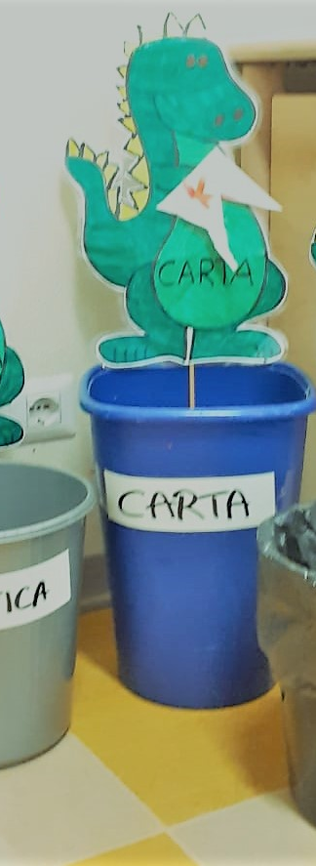
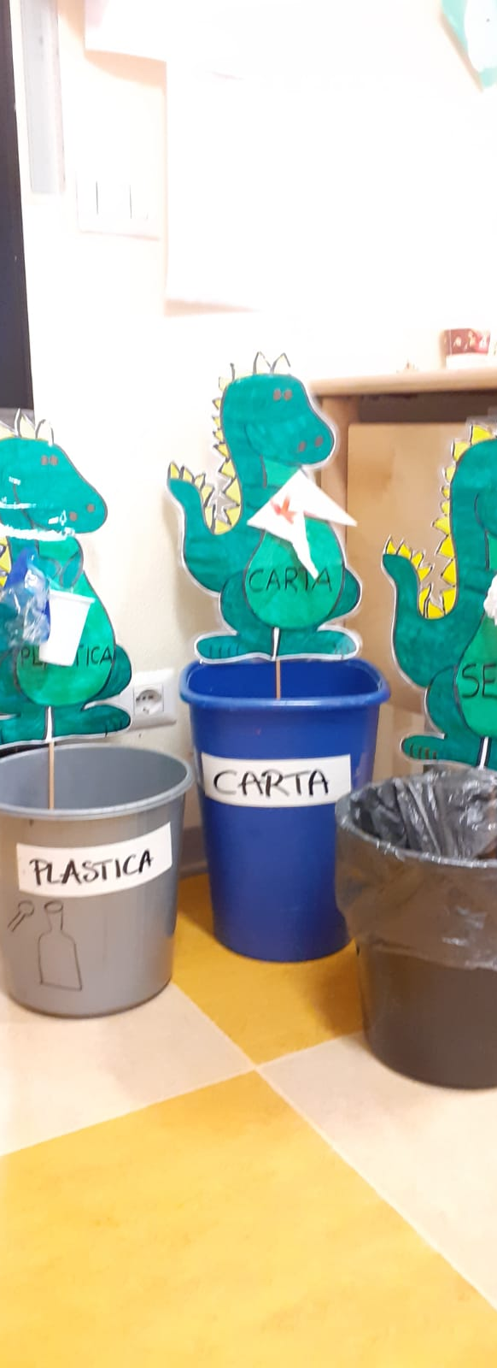
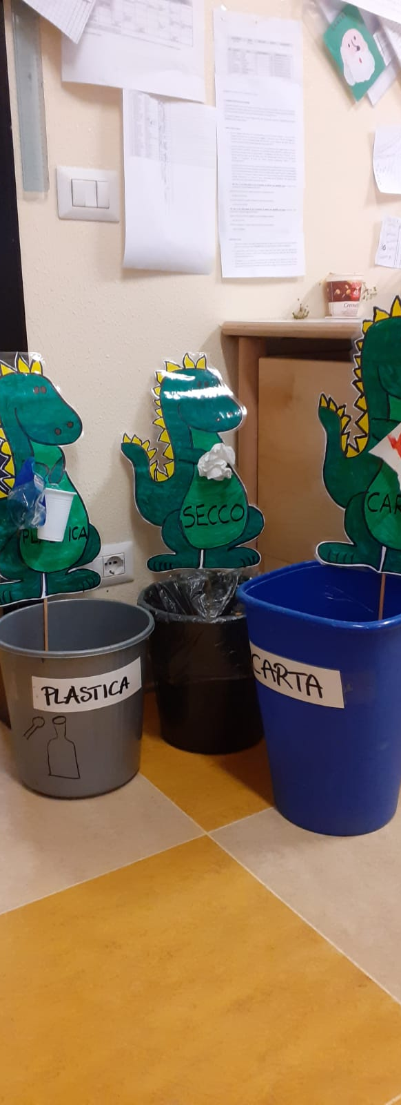
CITTADINANZA
E
COSTITUZIONE
scuola dell’infanzia
ISOLA
DEL
TESORO
A.S. • 2019/2020

Slide 2
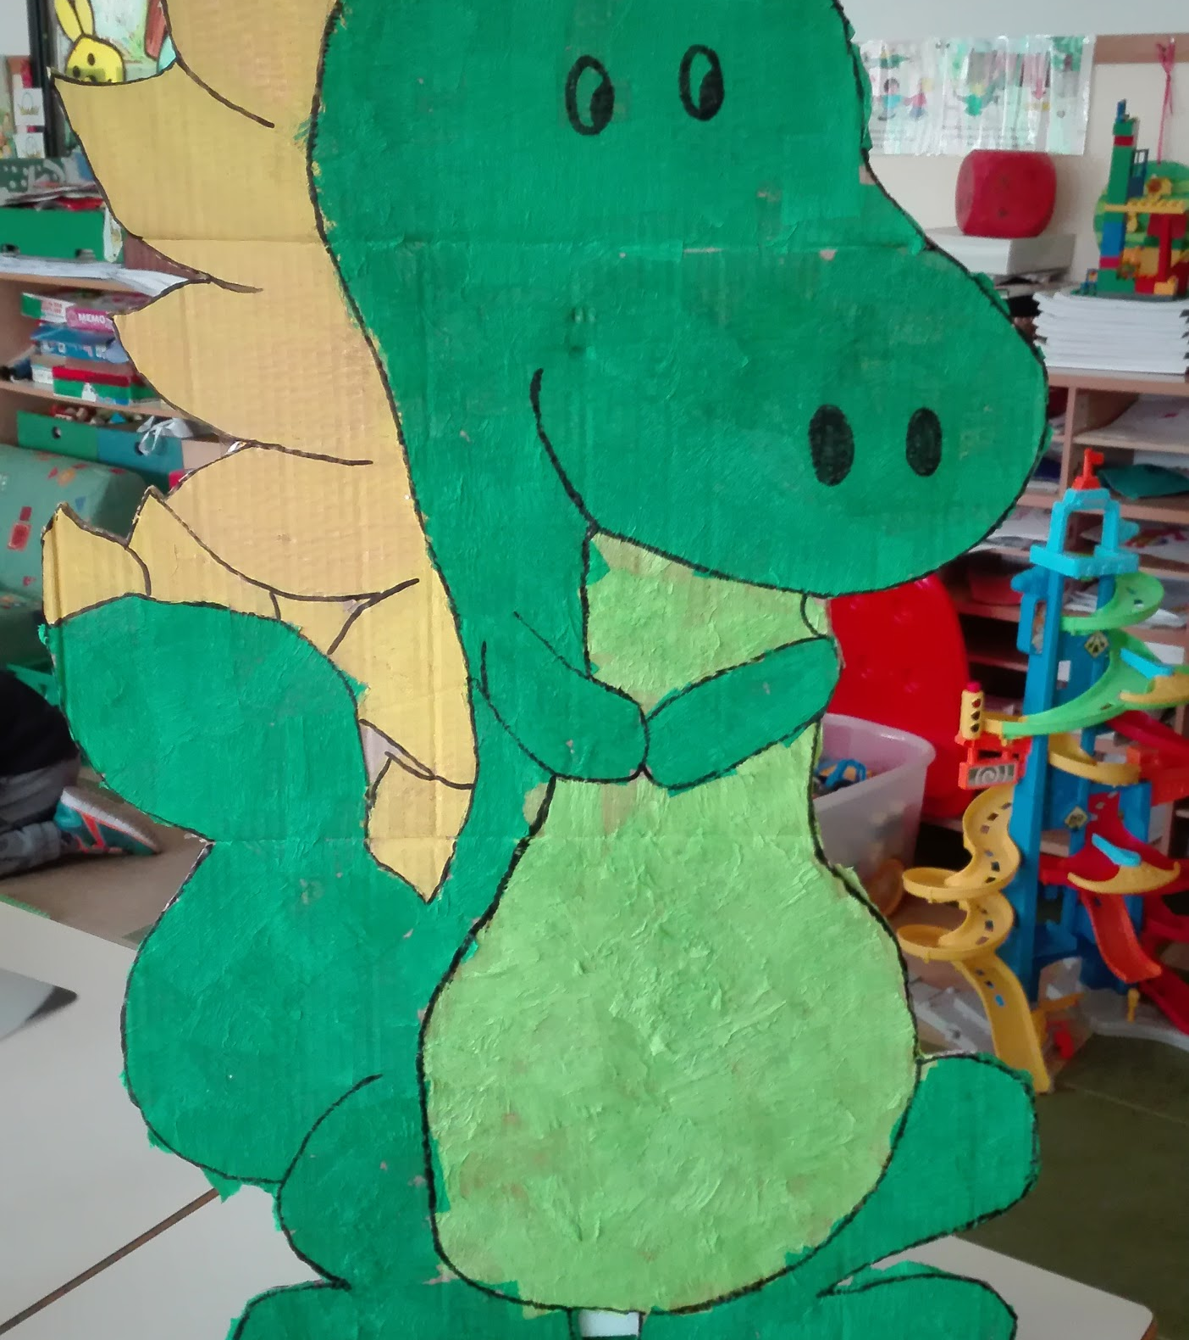
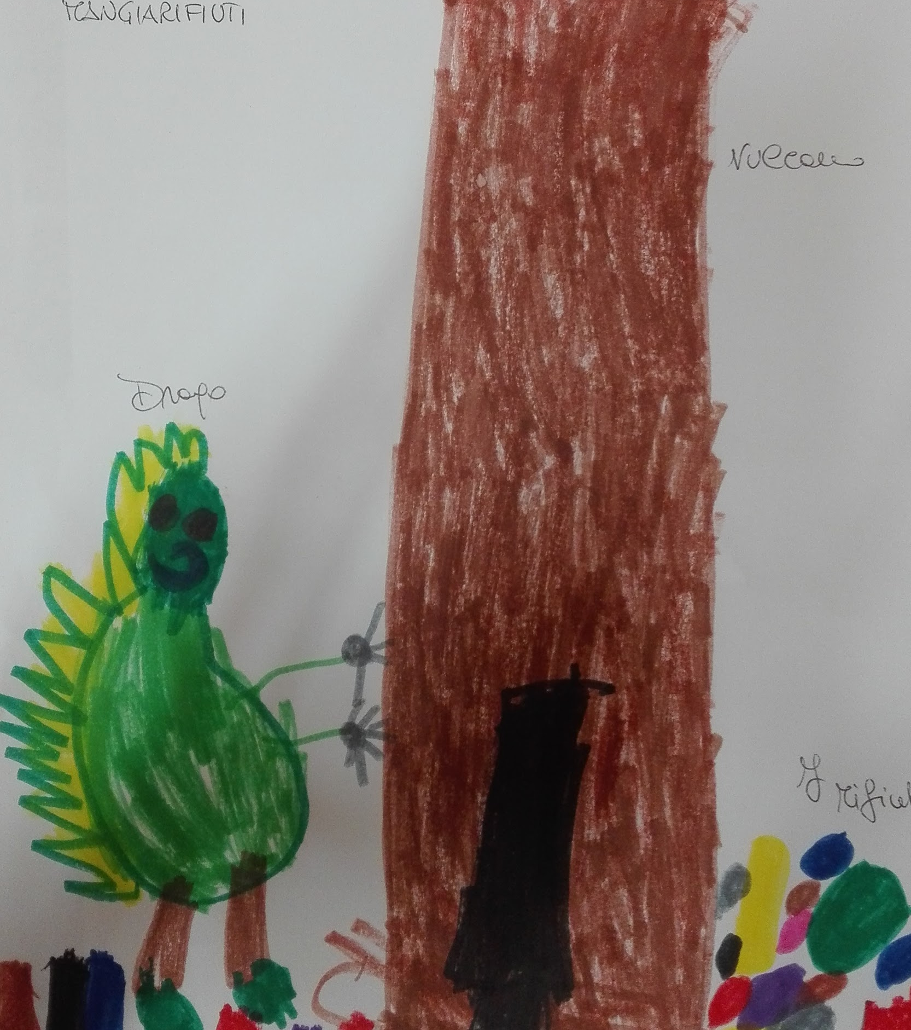
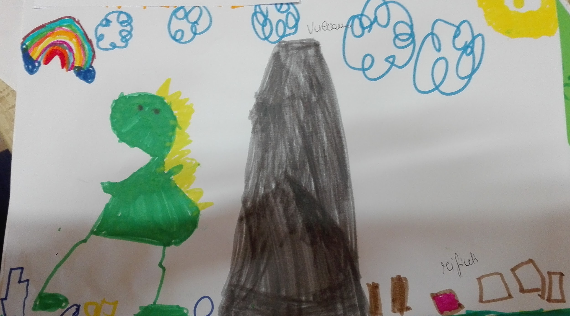
IL
DRAGHETTO
MANGIARIFIUTI

Slide 3
...“Oh, per tutti i vulcani!” pensò il Draghetto
“Gli uomini sono impazziti, ci sono più rifiuti che prati!
Certo, per me è una vera delizia ma loro tra un po’ saranno ricoperti dai rifiuti e ci saranno solo mari inquinati e prati sporcati!
Forse è meglio che li aiuti io, che sono grande e grosso,
a tenere pulita questa Terra:
gli uomini non sanno che nella pattumiera c’è in realtà un tesoro e che tante cose non vanno buttate ma possono essere riutilizzate….

Slide 4
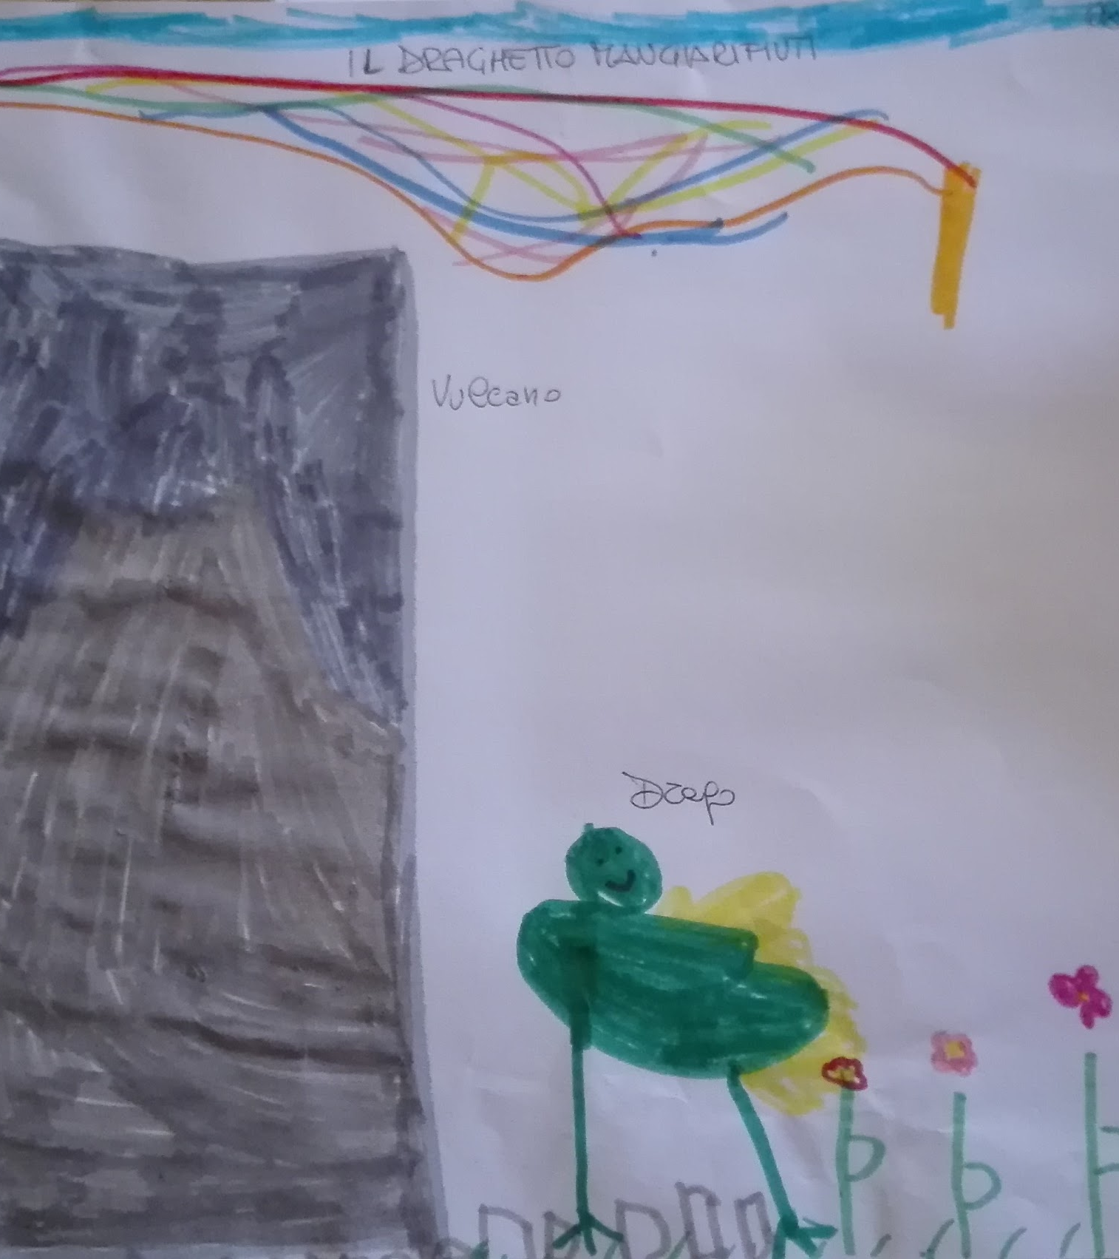
IMPARIAMO A RICICLARE
tutto si
può riutilizzare

Slide 5
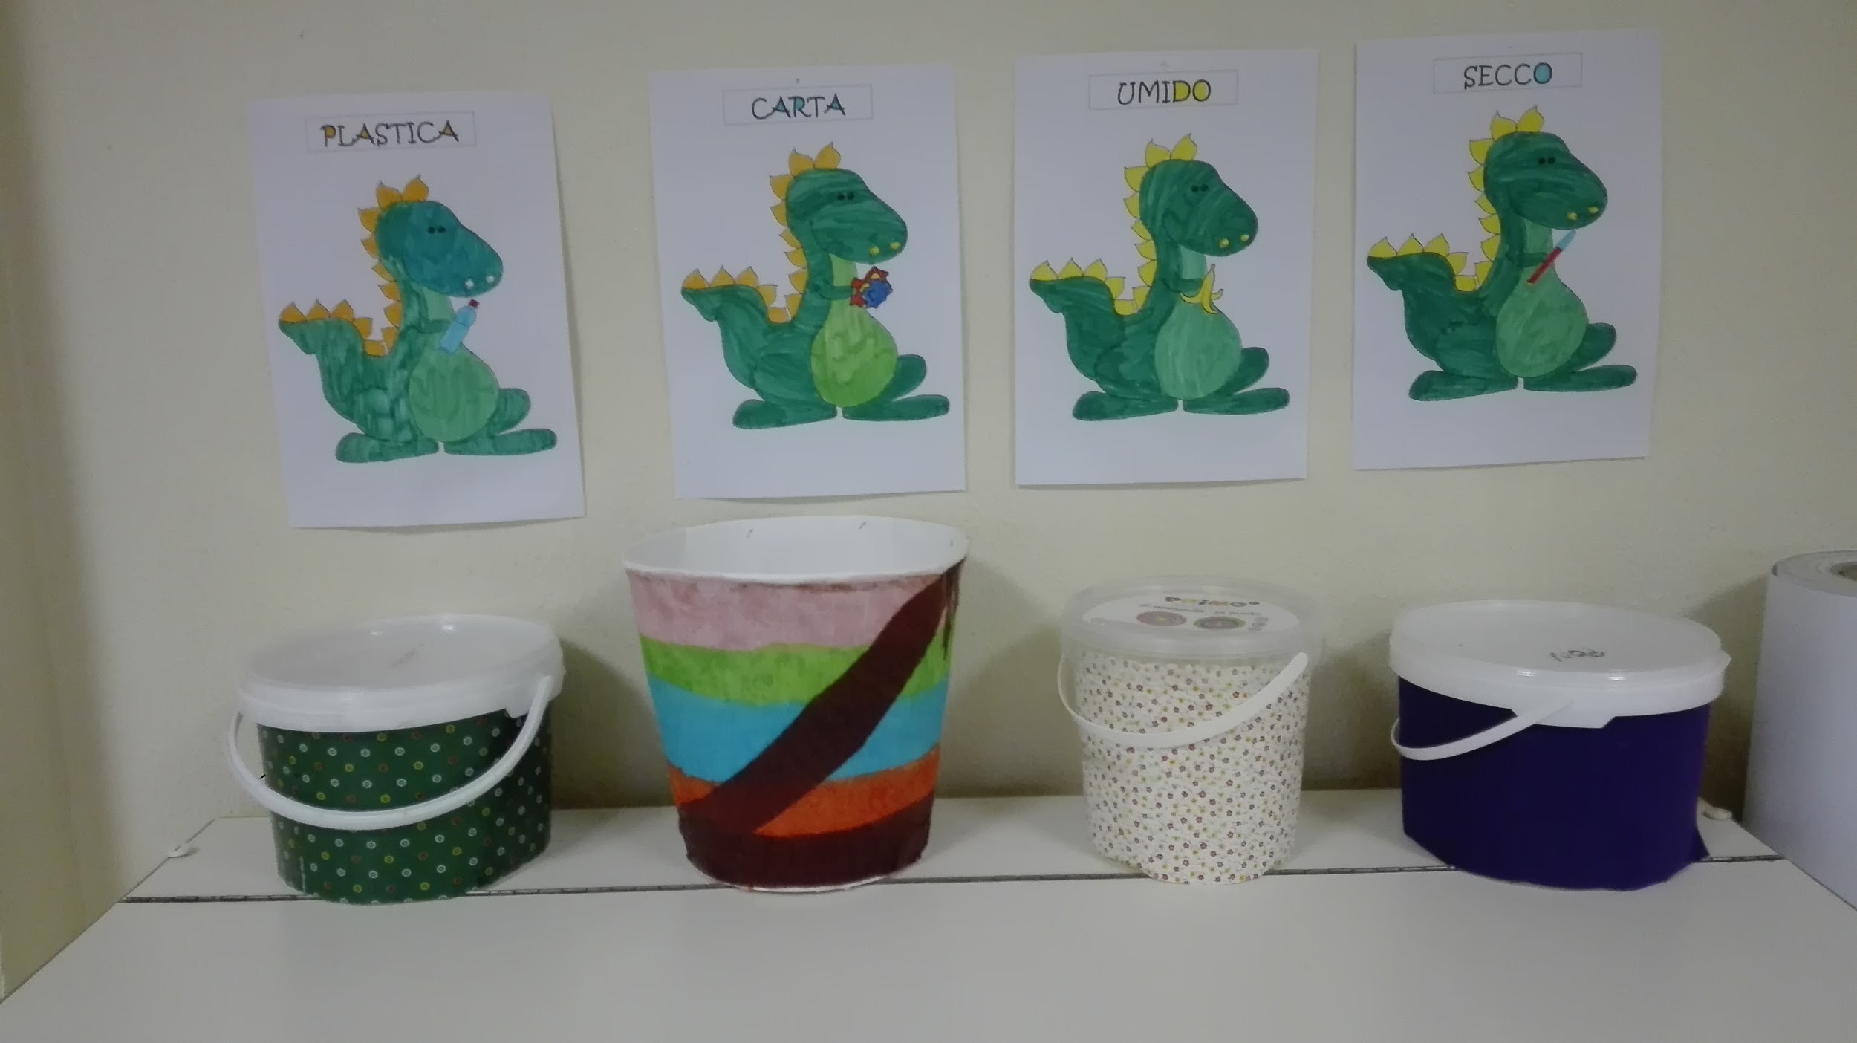
ogni rifiuto nel suo contenitore

Slide 6
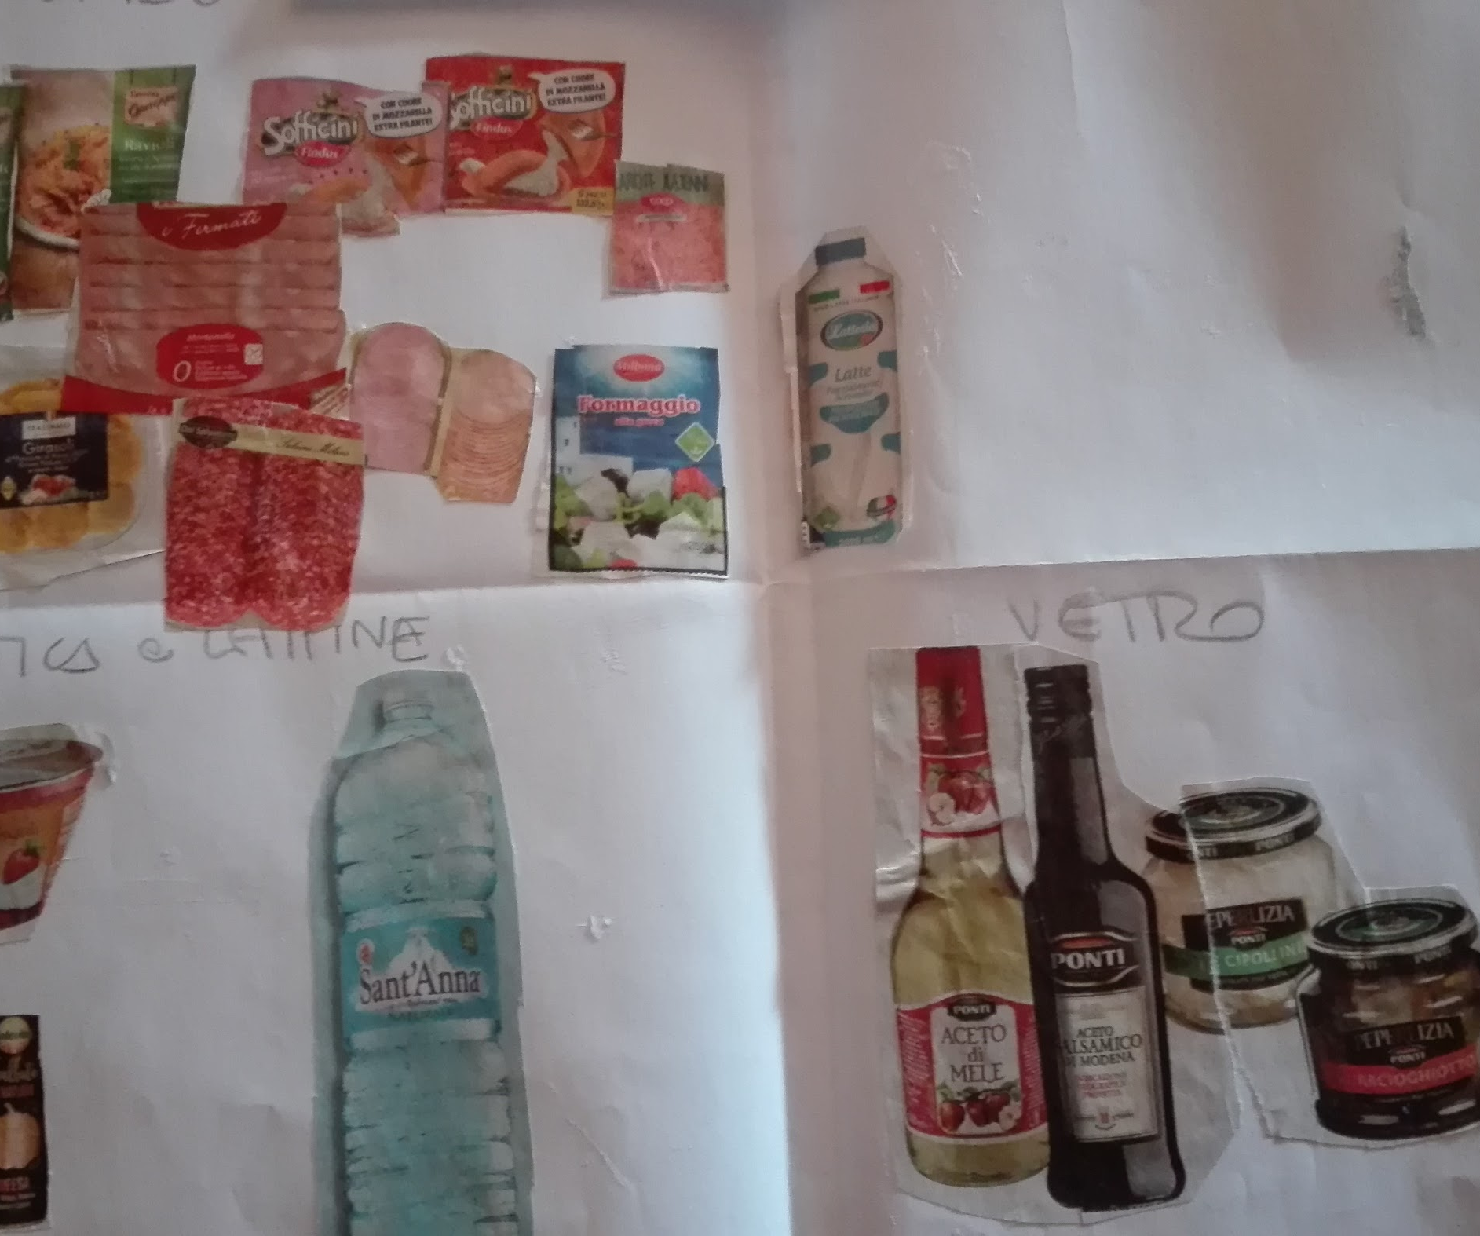
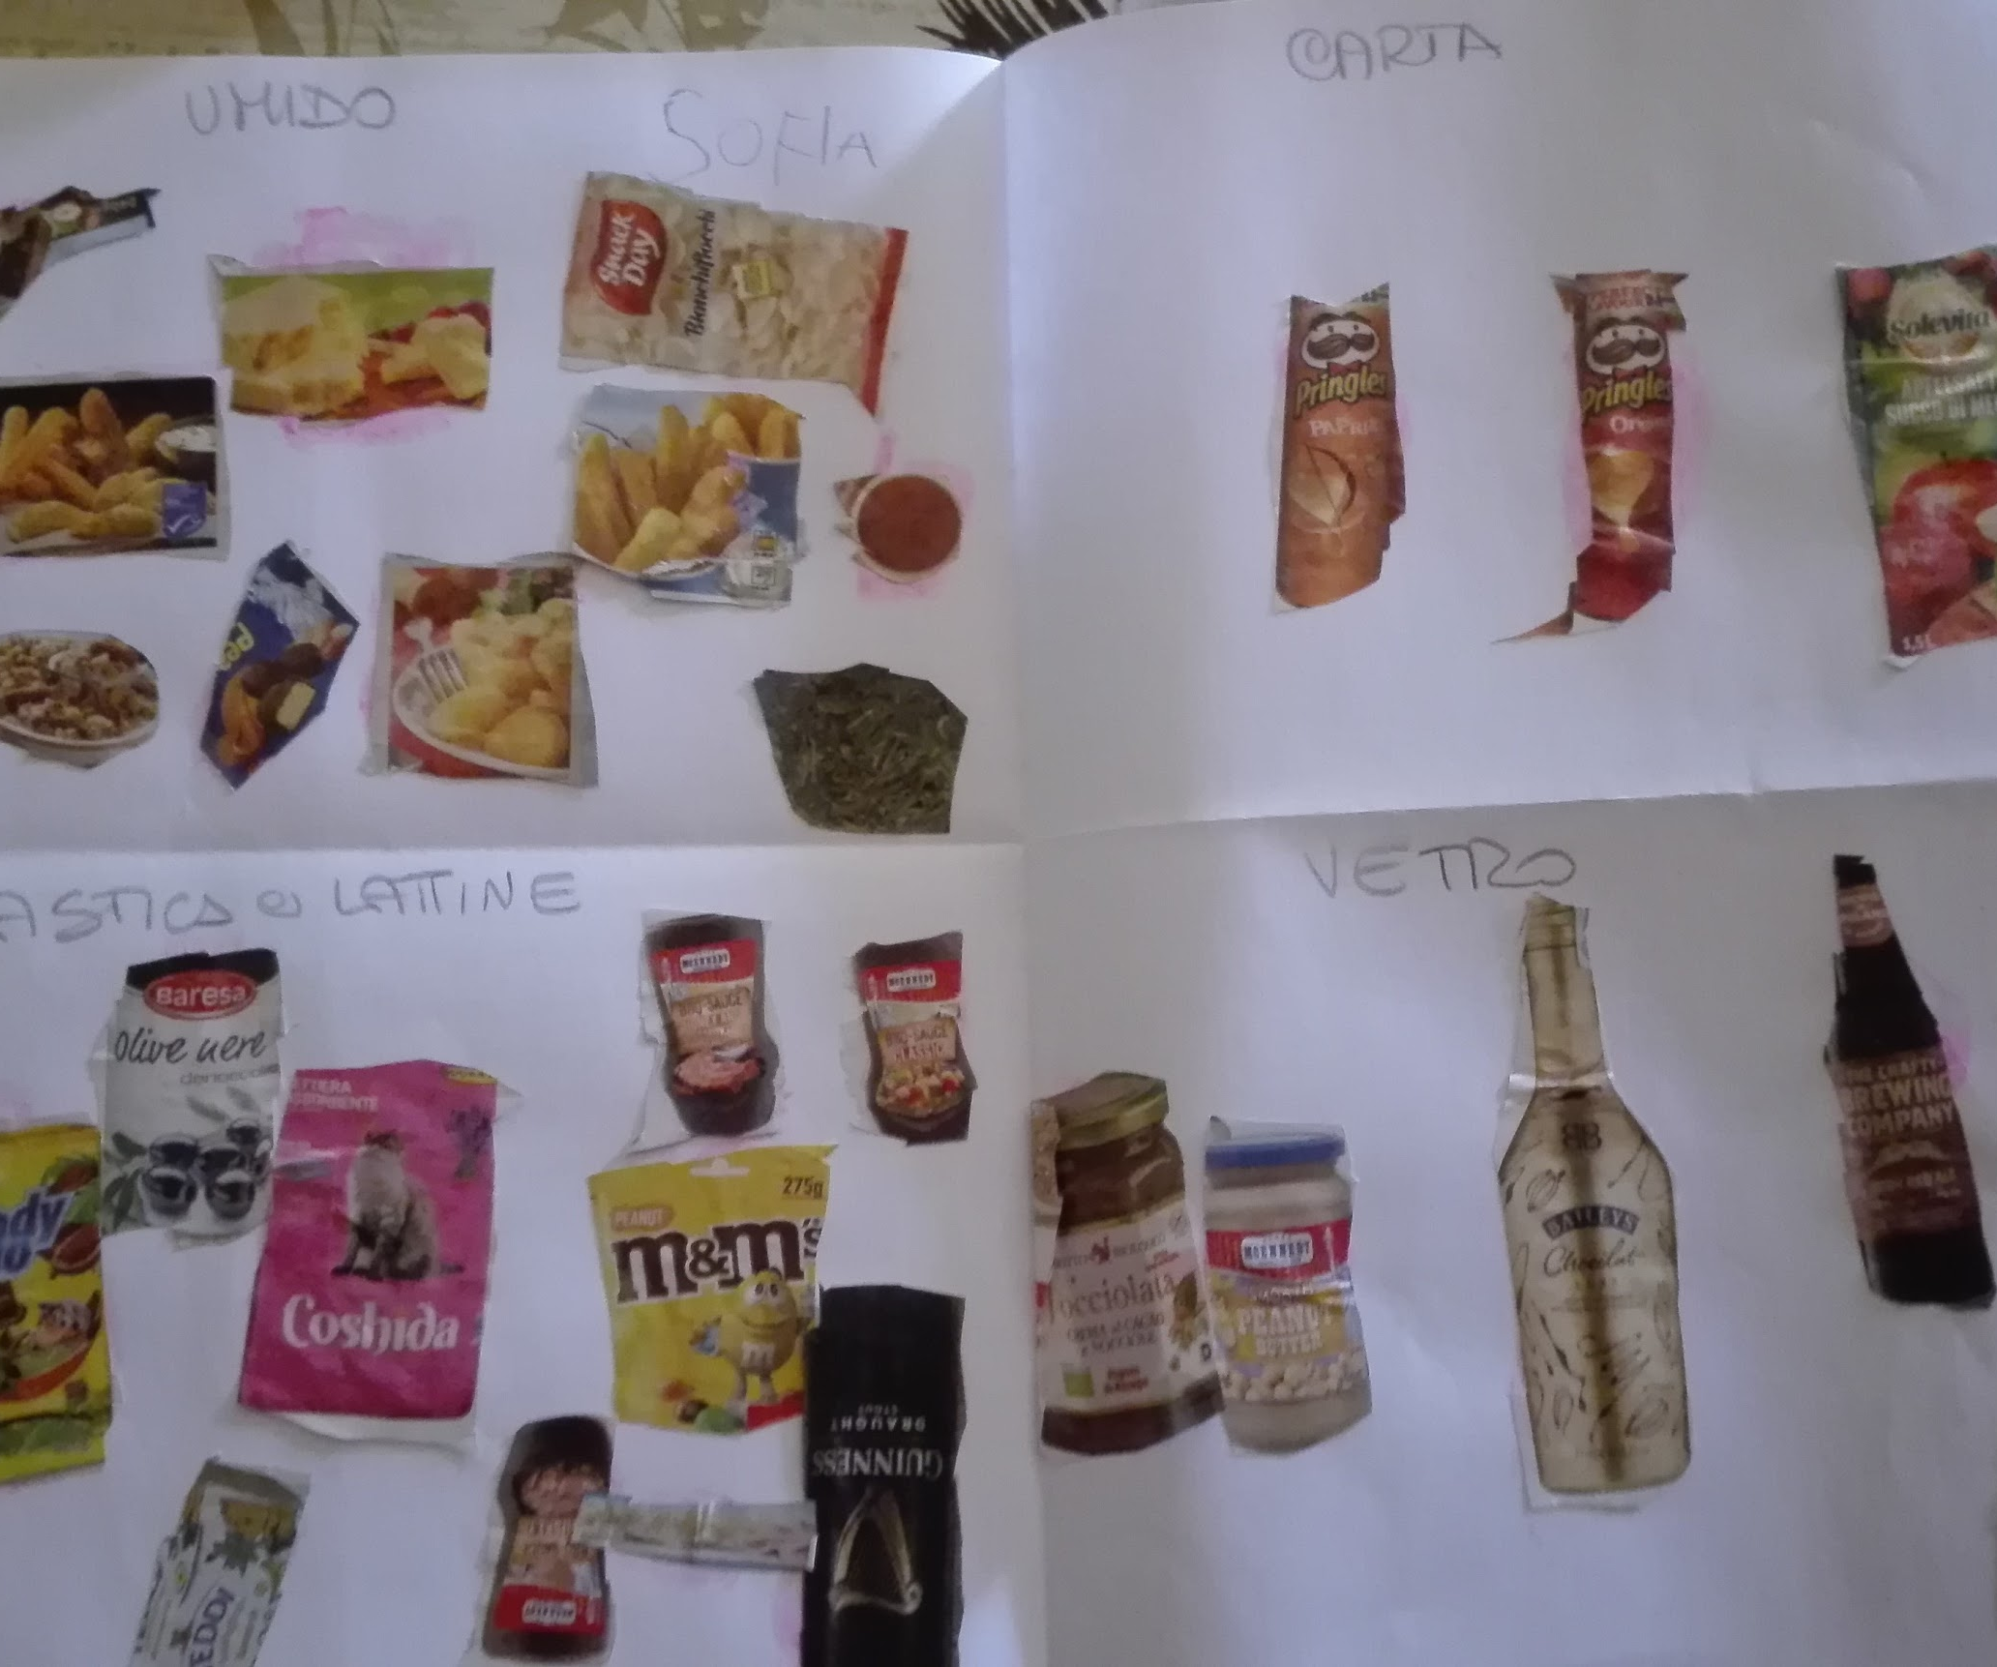

Slide 7
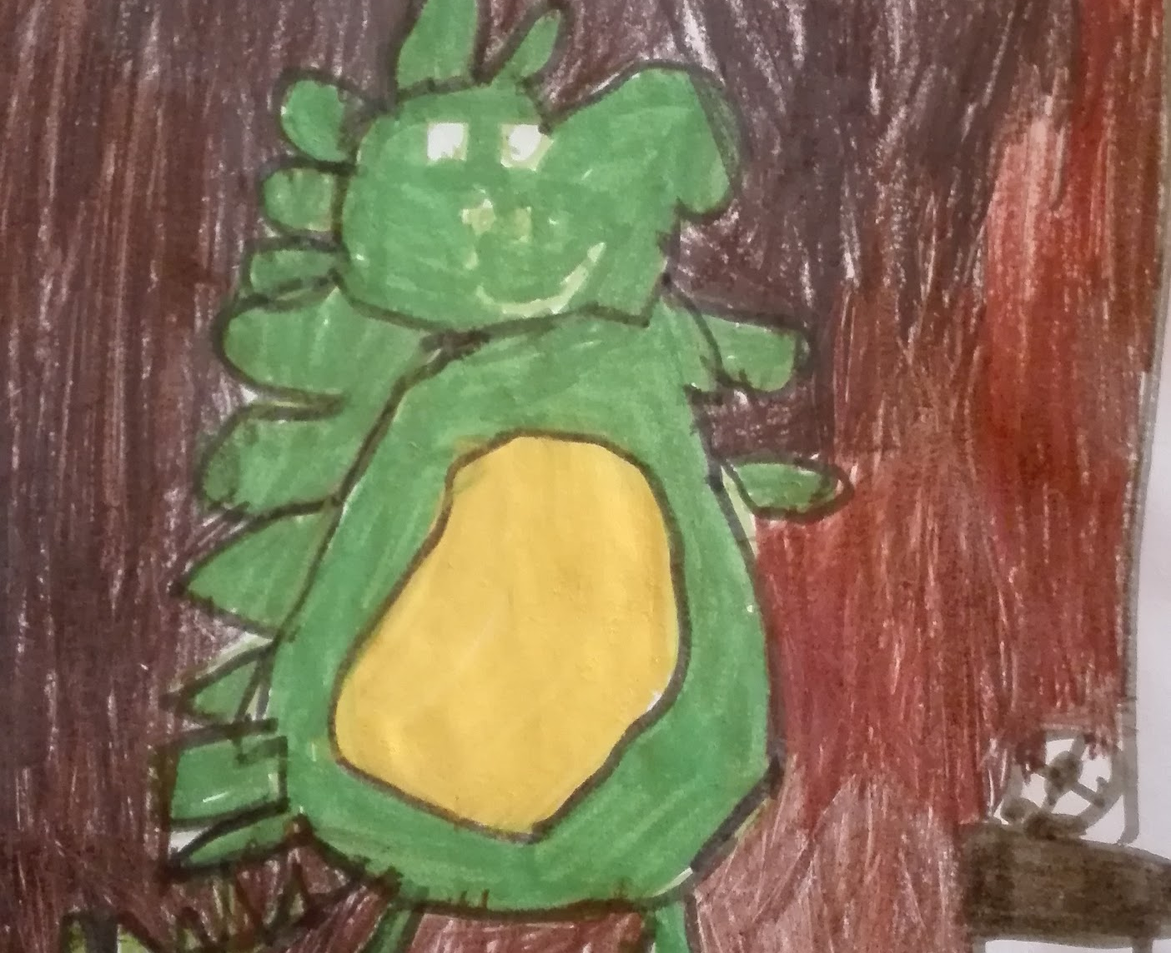
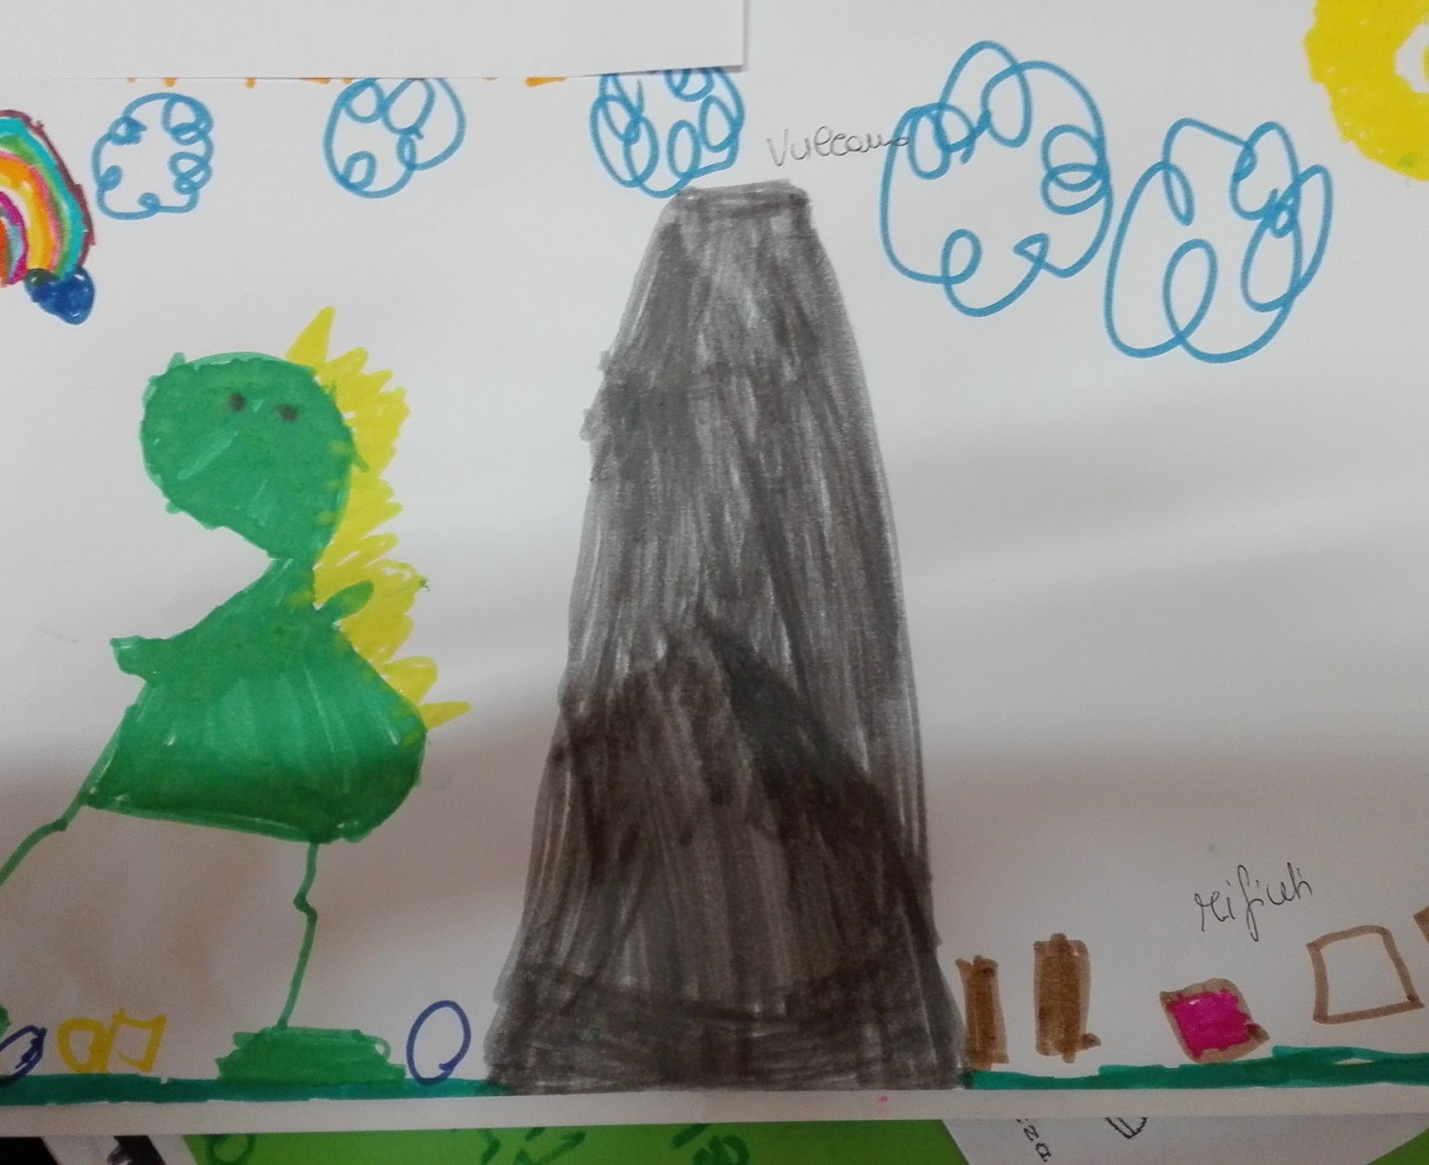
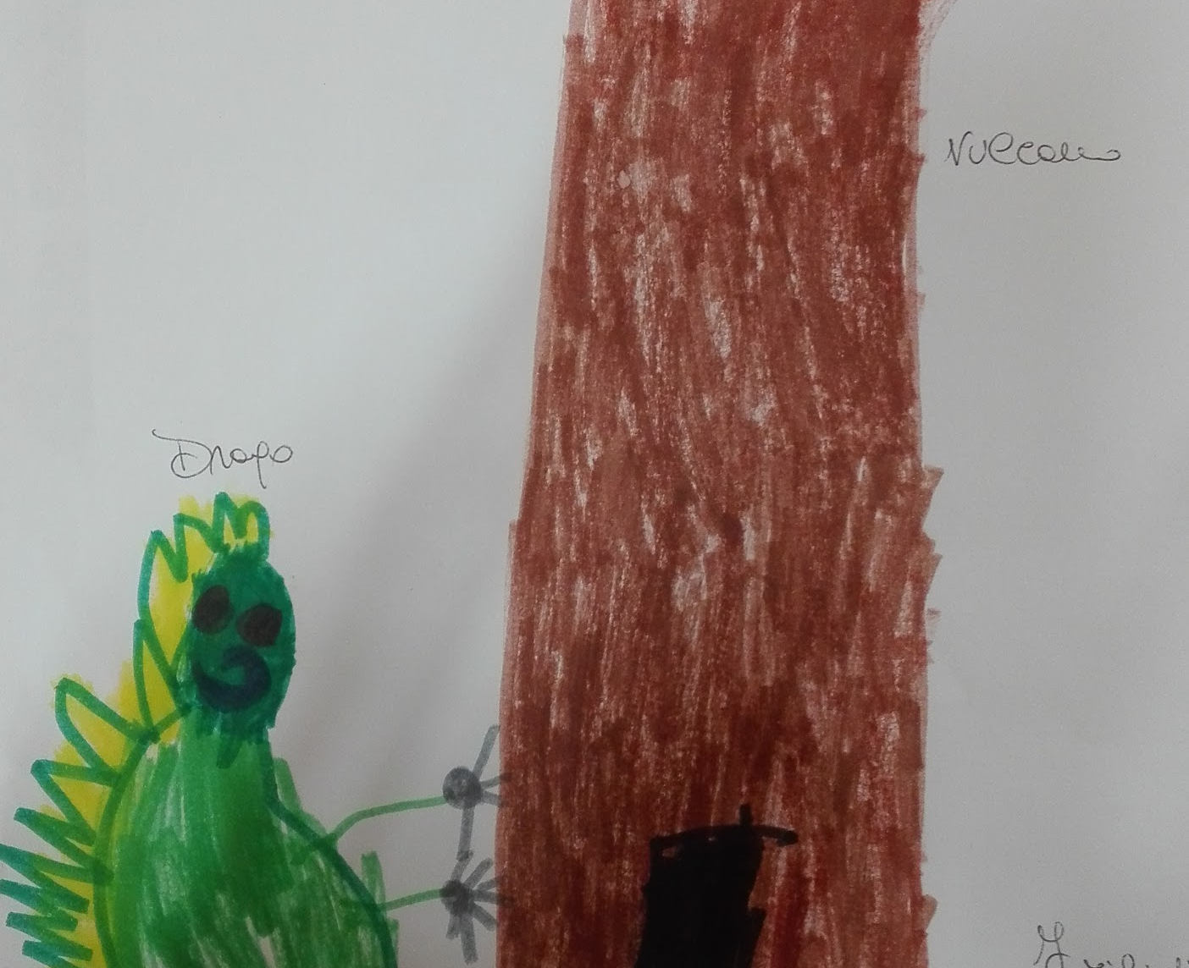
tutti lo possiamo fare e insieme è spettacolare

Slide 8
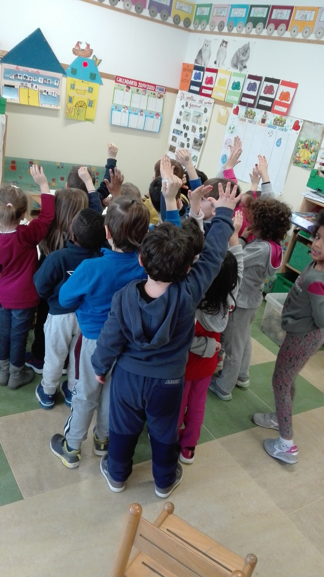
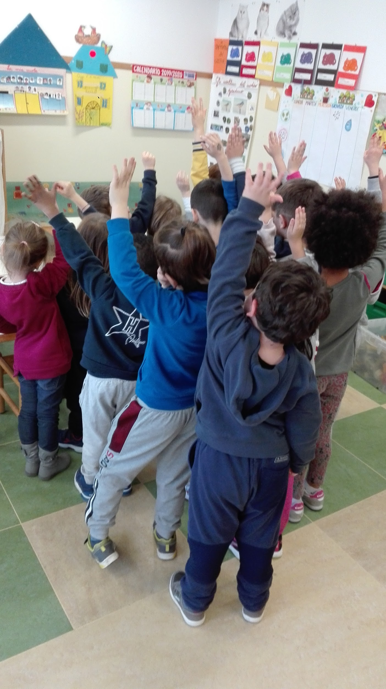
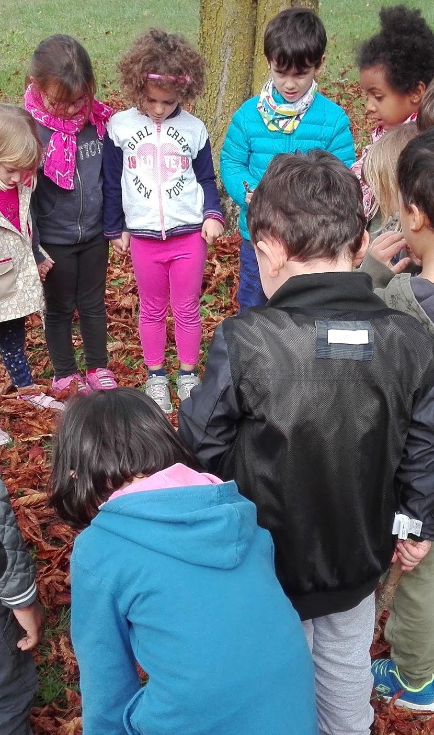

Slide 9
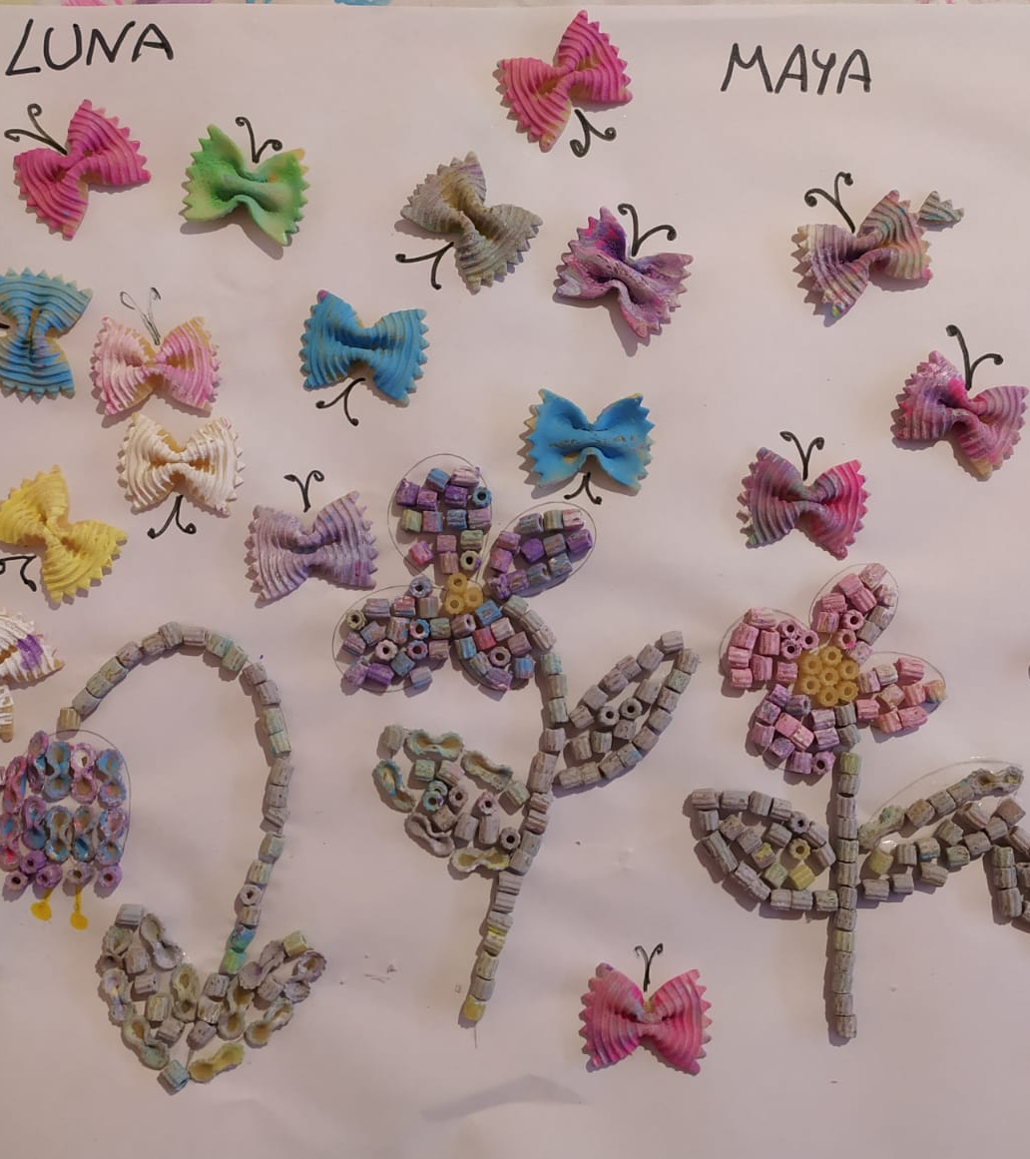

Slide 10
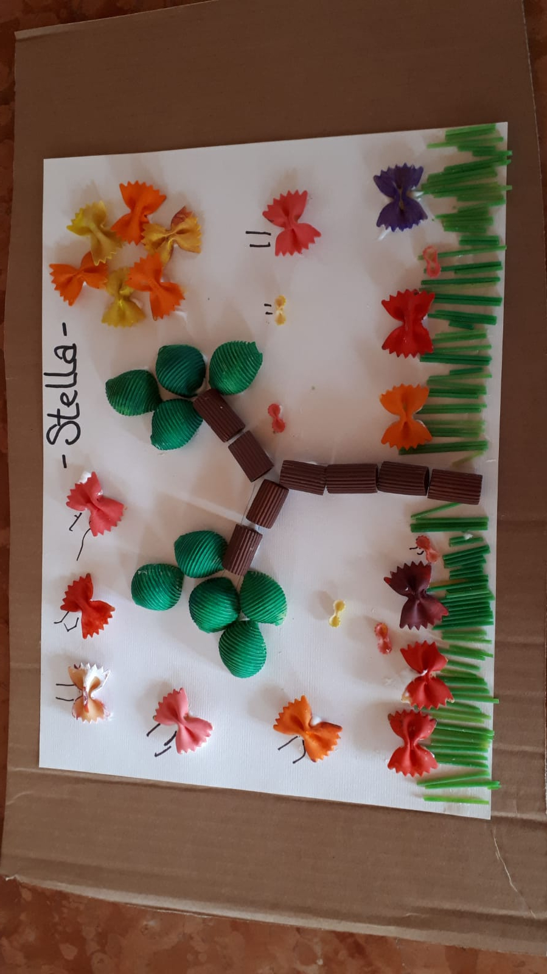
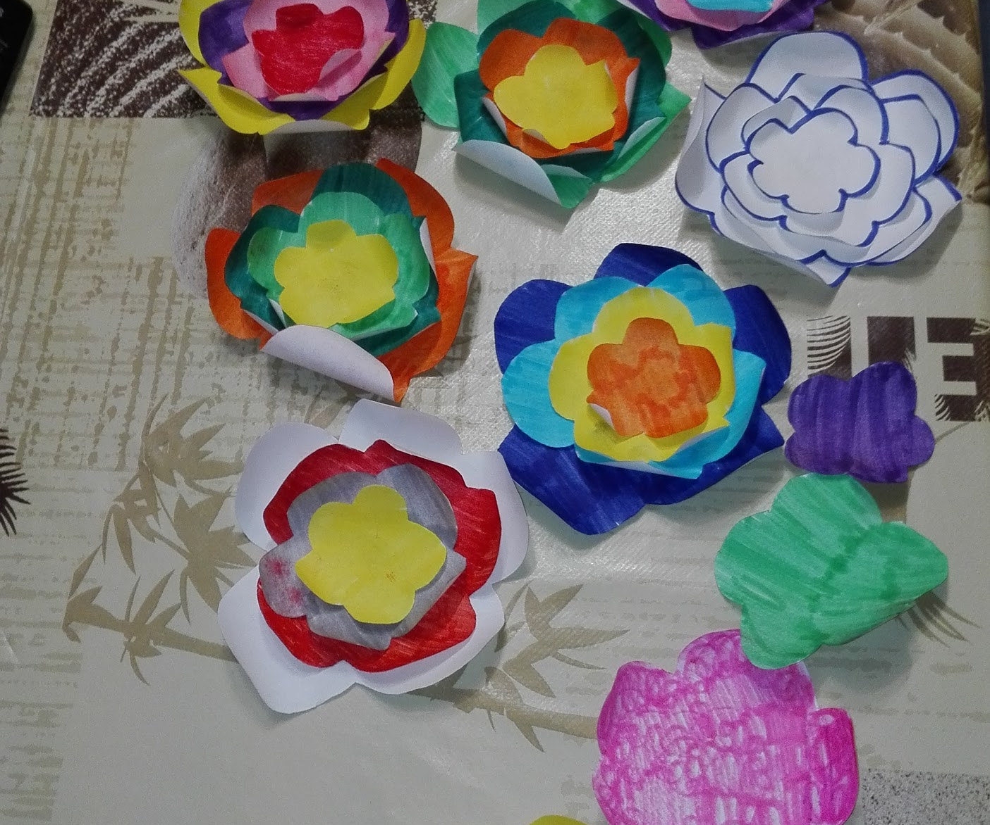
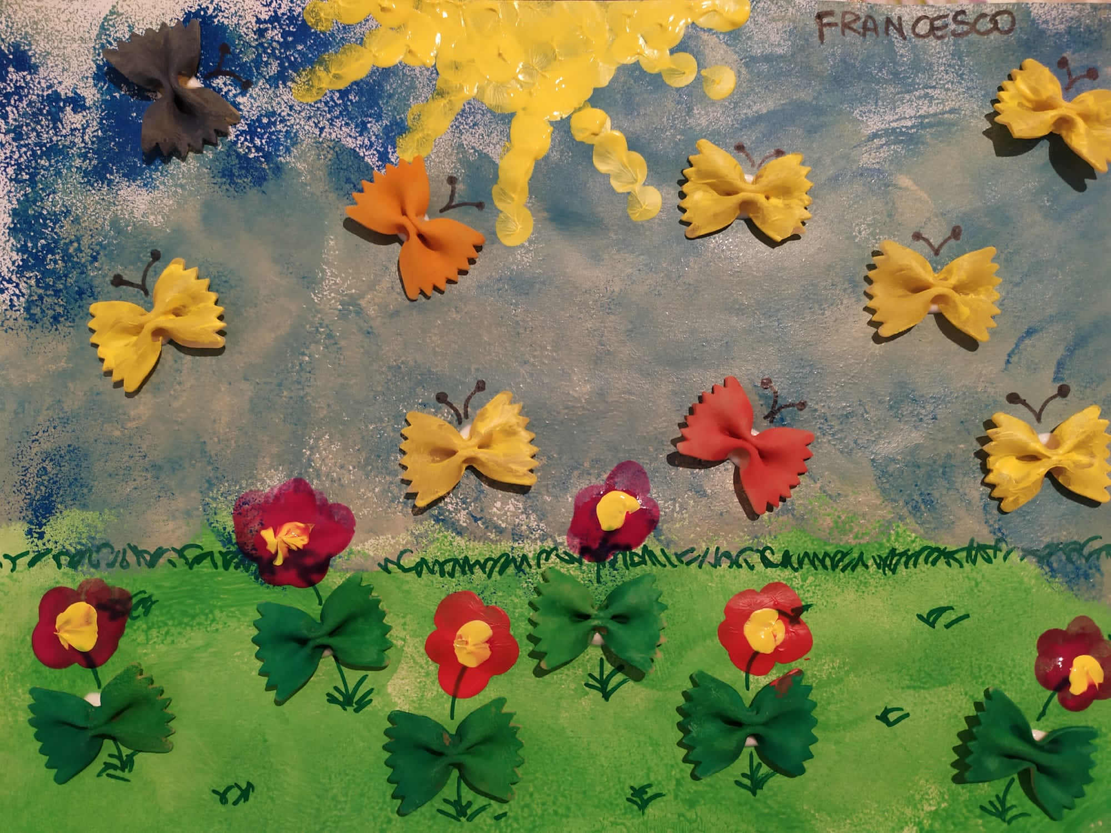
riutilizzare,
giocare,
creare,
inventare,
divertirsi

